Slide 1
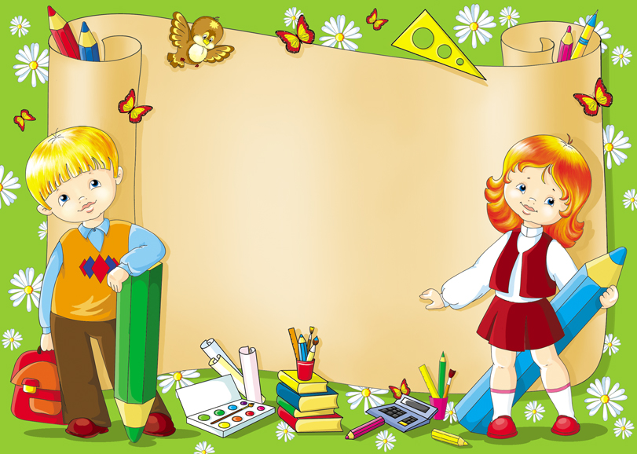
Мастер-класс по пластилинографии на тему «Открытка для мамы»
Составила: воспитатель
МДОУ детский сад «Тополёк»
г. Мышкин Ярославской области
Елена Юрьевна Терехова

Slide 2
Из цветного картоны вырезаем шаблон будущей открытки.
В середине рисуем круг.

Slide 3
По контуру круга налепляем горошины пластилина.

Slide 4
Стягиваем пластилин с горошины в центр круга.

Slide 5
Таким же образом выполняем второй круг налепов горошин пластилина сочетающегося цвета.

Slide 6
Таким же образом выполняется третий ряд лепестков будущего цветка. Затем украшаем его листочками (налепы небольшой колбаски растягиваются, образуя овал листа, потом стекой процарапываются жилки).

Slide 7
Украшаем открытку по контуру горошинами пластилина контрастного цвета.

Slide 8
Наша открытка готова

Slide 9
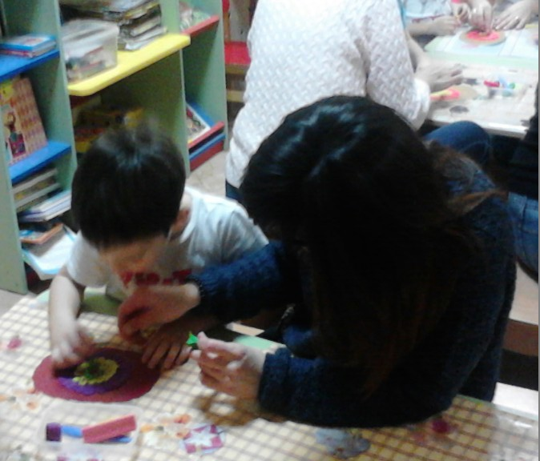
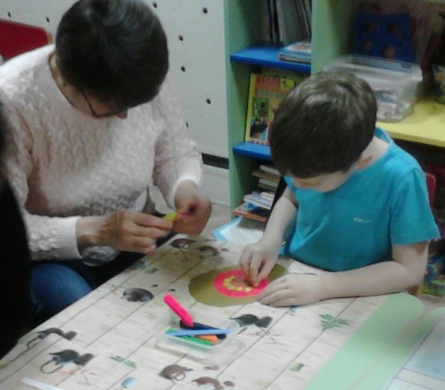

Slide 10
Эту открытку мы делали в подарок мамам ко Дню Матери.

